Slide 1
Padrões de Projeto: Proxy e Iterator
Alunos: Igor Sousa dos Santos Santana e João Victor Sousa da Silva.
Data: 17/11/2021.

Slide 2
Proxy

Slide 3
Intenção
Fornecer um substituto ou marcador da localização de outro objeto para controlar o acesso a esse objeto.

Slide 4
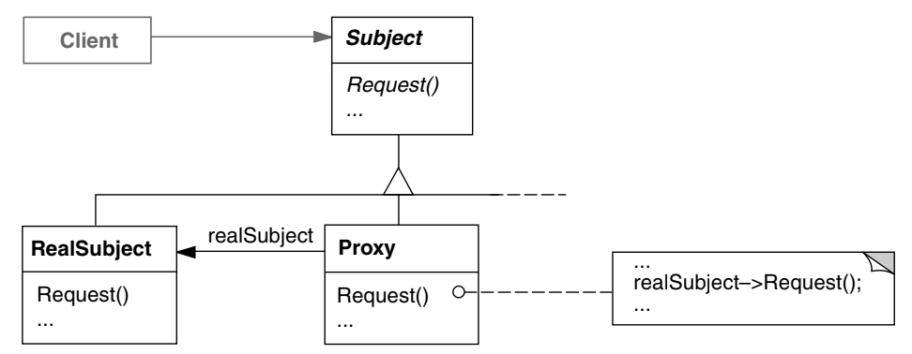
Padrão de Projeto Estrutural Proxy

Slide 5
Uso: protection proxy
Nesse caso, o proxy serve para controlar o acesso a outro objeto. Por exemplo, em um servidor em um banco de dados, poderíamos ter um proxy que verifica se algum cliente pode acessá-lo.

Slide 6
Uso: virtual proxy
O objeto Proxy (procurador) atua como um substituto a um objeto real.
O Proxy pode ser usado para substituir um objeto real pesado computacionalmente, possibilitando que ele seja criado sob demanda (lazy initialization)

Slide 7
Exemplo
Por exemplo: em um documento de texto, poderíamos ter proxies das imagens para que elas só fossem instanciadas quando fossem visíveis.

Slide 8
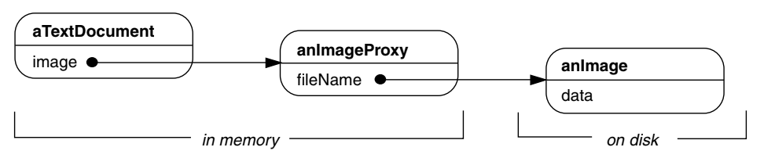
Virtual proxy

Slide 9
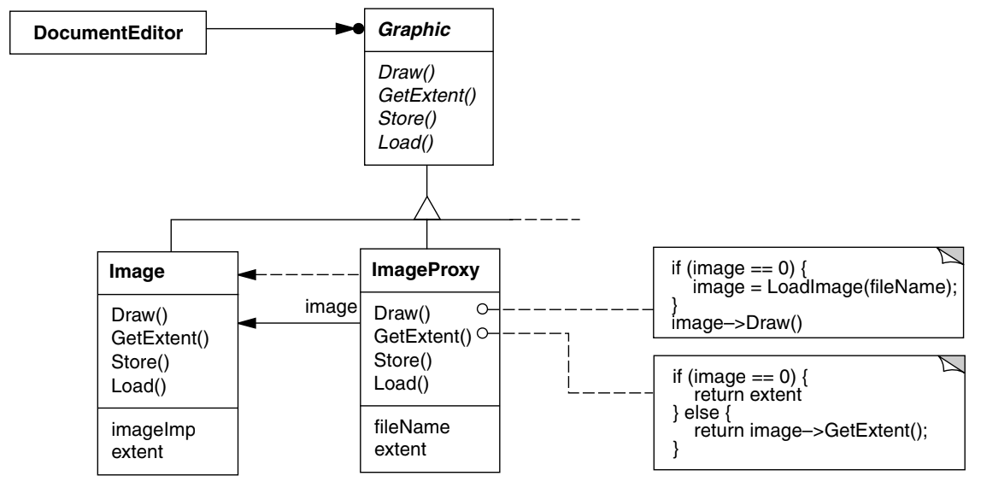
Padrão de Projeto Estrutural Proxy

Slide 10
Benefícios
Reduz custos computacionais: proxies permitem que certas classes só sejam instanciadas quando o usuário for usá-lo
Controle de acesso: proxies podem ser usados para especificar qual cliente pode acessar um objeto

Slide 11
Benefícios
Referência inteligente: permite o controle das referências a um objeto possibilitando, por exemplo, excluir o objeto quando ninguém mais usa ou fiscalizar quando ele é modificado.

Slide 12
Iterator

Slide 13
Intenção
Fornecer um meio de acessar, sequencialmente, os elementos de um objeto agregado sem expor a sua representação subjacente.

Slide 14
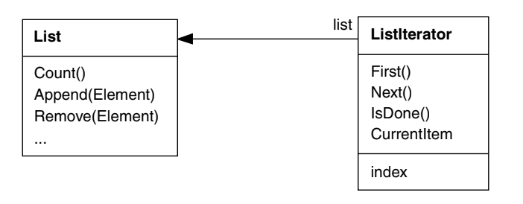
Padrão de Projeto Comportamental Iterator

Slide 15
Uso: padrão Iterator
O padrão Iterator acessa os conteúdos de um objeto agregado sem expor a sua representação interna.
Suporta múltiplos percursos de objetos agregados.
Fornece uma interface uniforme que percorra diferentes estruturas agregadas, que oferece suporte a iteração polimófica.

Slide 16
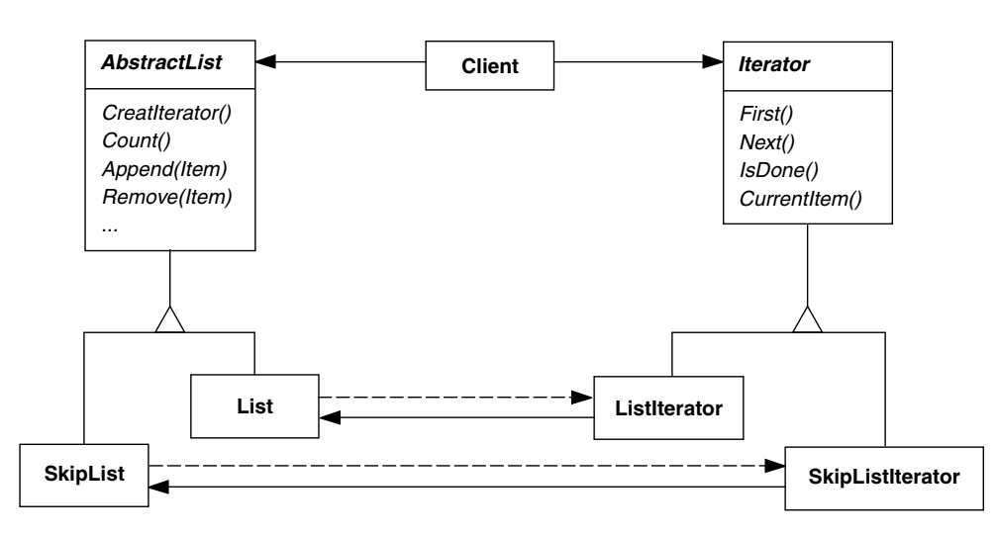
Padrão de Projeto Comportamental Iterator

Slide 17
Participantes
• Iterator
Define uma interface para acessar e percorrer elementos.
• ConcreteIterator
Implementa a interface de Iterator.
Mantém o controle da posição corrente no percurso do agregado.
• Aggregate
Define uma interface para a criação de um objeto Iterator.
• ConcreteAggregate
Implementa a interface de criação do Iterator para retornar uma instância do ConcreteIterator apropriado.

Slide 18
Colaborações
Um ConcreteIterator mantém o controle do objeto corrente no agregado e pode computar o objeto sucessor no percurso.

Slide 19
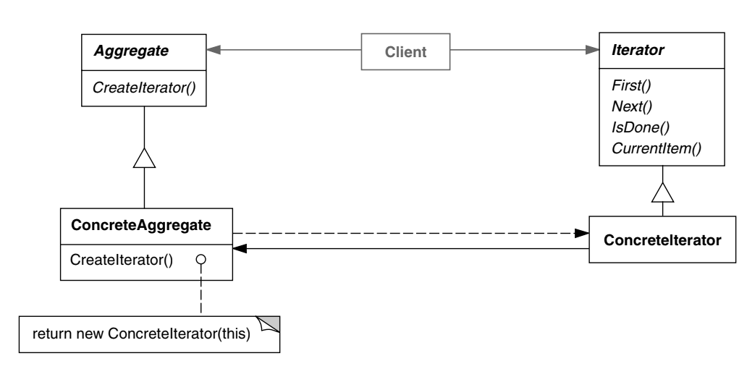
Padrão de Projeto Comportamental Iterator

Slide 20
Uso
Iterators são frequentemente aplicados a estruturas recursivas, como o Padrão de Projeto Estrutural Composite.
Os Iterators polimórficos dependem de Métodos Fábrica (Factory Method) para instanciar a subclasse apropriada de Iterator.
O Padrão de Projeto Comportamental Memento é frequentemente usado em conjunto com o padrão Iterator. Um iterador pode usar um Memento para capturar o estado de uma iteração. O iterador armazena internamente o Memento.

Slide 21
Benefícios
Iterator suporta variações no percurso de um agregado. Os agregados complexos podem ser percorridos de muitas maneiras.
Iterators simplificam a interface do agregado. A interface de percurso de Iterator elimina as necessidades de uma interface semelhante em Aggregate, dessa forma simplificando a interface do agregado.

Slide 22
Benefícios
Mais do que um percurso pode estar em curso (ou pendente), em um agregado. Um iterator mantém o controle de acompanhamento do estado do seu próprio percurso. Portanto, você pode ter mais que um percurso em andamento ao mesmo tempo.

Slide 23
Exemplo
A geração de código e a verificação semântica envolve o percurso de árvores de derivação. A geração de código pode percorrer a árvore de derivação sintática em ordem in-fixada ou prefixada. Iteradores tornam fácil mudar o algoritmo de percurso: simplesmente substitua a instância do iterador por uma diferente. Você também pode definir subclasses de Iterator para suportar novos percursos.

Slide 24
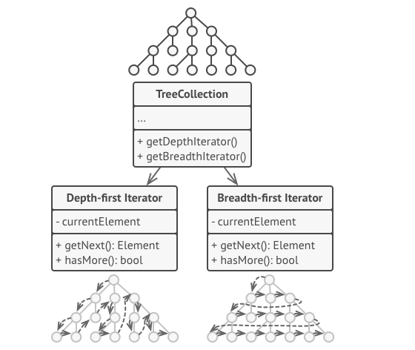
Padrão de Projeto Comportamental Iterator

Slide 25
Referências bibliográficas
(Refactoring Guru, 2014-2021). Proxy em Java. Disponível em <Padrões de Projeto: Proxy em Java (refactoring.guru)>. Acessado em 17/11/2021.
(Refactoring Guru, 2014-2021). Iterator. Disponível em <https://refactoring.guru/pt-br/design-patterns/iterator>. Acessado em 17/11/2021.
Gamma, Erich, et. al. Padrões de Projeto: Soluções Reutilizáveis de Software Orientado a Objetos. 2007. ISBN: 978-85-7780-046-9.
(Refactoring Guru, 2014-2021). Proxy. Disponível em < Proxy (refactoring.guru)>. Acessado em 17/11/2021

